Slide 1
J -5
Planning :
Exemple de fonctionnement coté serveur
Socket.io
Passer des variables dès l’initialisation
Des Questions ?

Slide 2
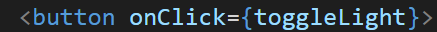
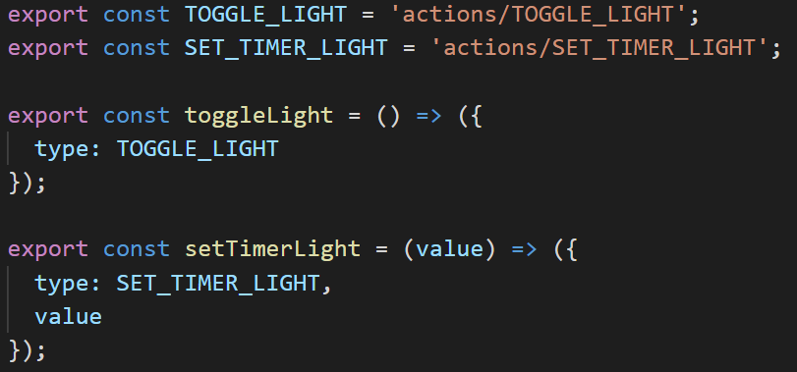
Socket.io
Recap: On à deux types de props que l’on peut passer à un composant : des variables ou des méthodes
Les méthodes sont liées et activé par des events définis dans le composant
Grâce au fichier Action.js on créer une constante représentant l’action:
Que l’on relie à la méthode : En exportant un objet action = { ‘type’: XXX, ‘value’: YYY };
/!\ Cette action relié à une méthode, ne contient pas de code FONCTIONNEL, c’est un messager (exemple de l’abonnement : l’action = l’enveloppe qui transite pour vous apporter votre nouveau magazine )
Cette action peut aussi contenir une valeur : Utilisateur -> Composant -> Container -> Action

Slide 3
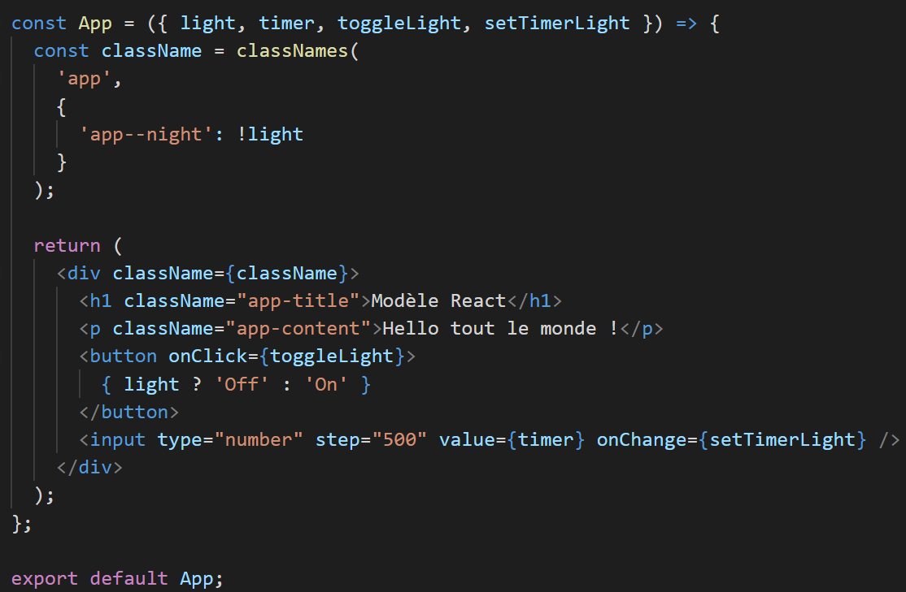
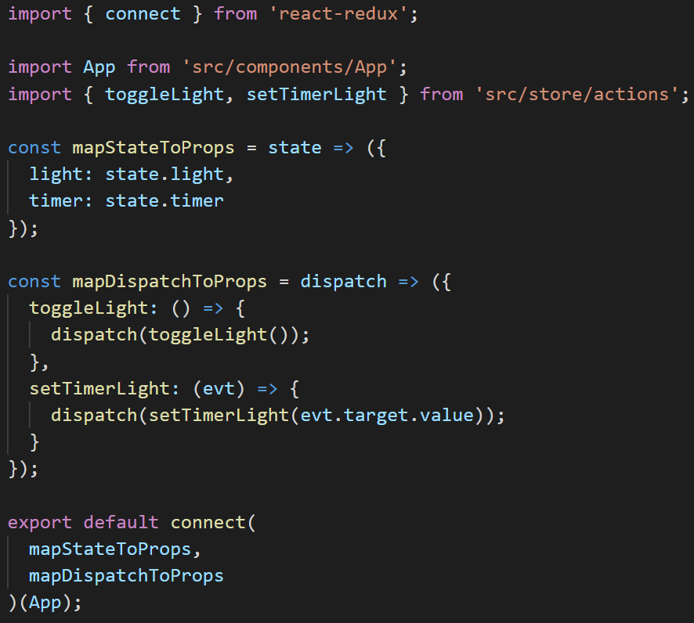
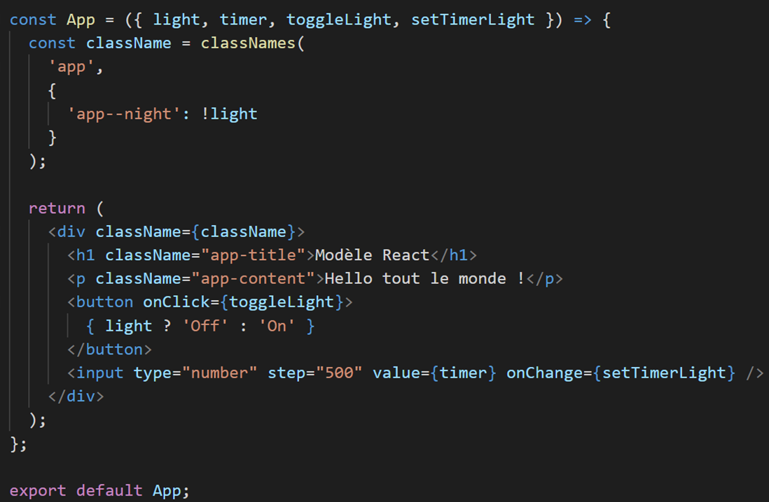
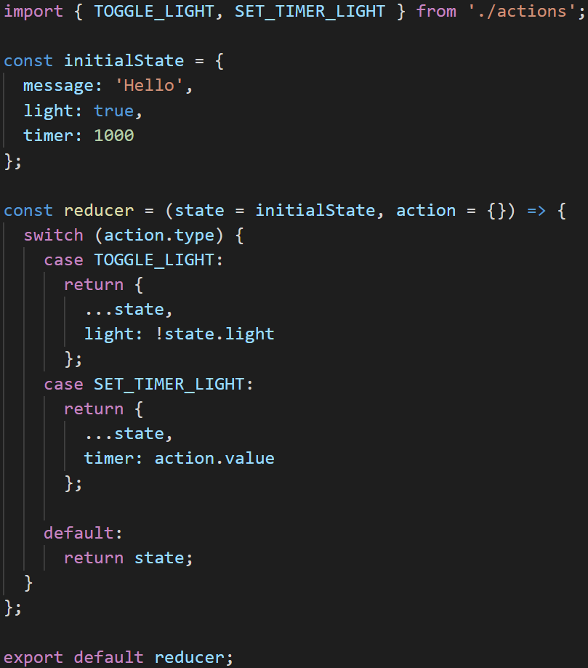
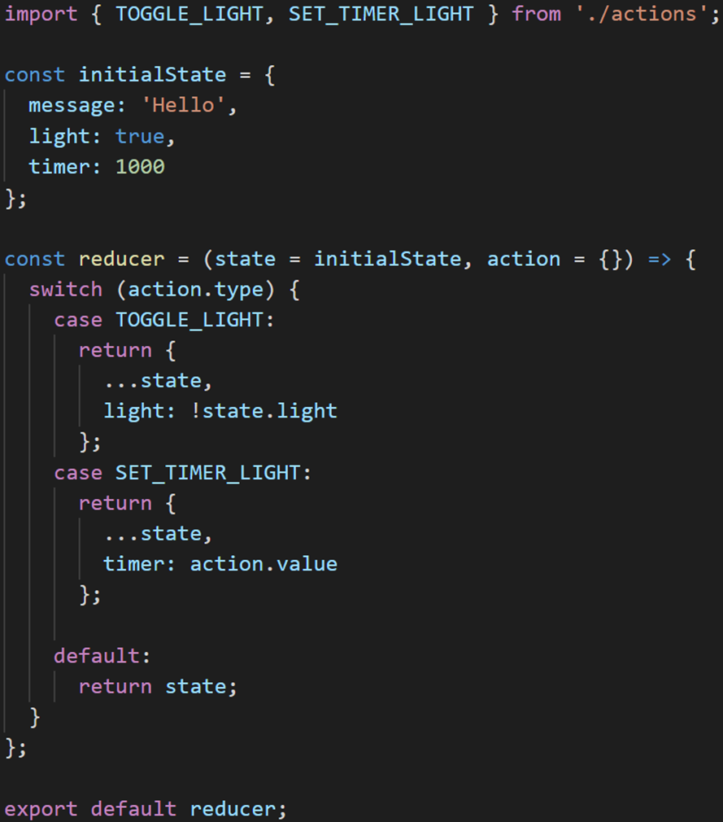
Socket.io
Recap: Si on refais le chemin Utilisateur -> Composant -> Container -> Action-> Reducer -> State -> Container -> Composant
Composant
Composant
Container
Action
Container
Reducer
State

Slide 4
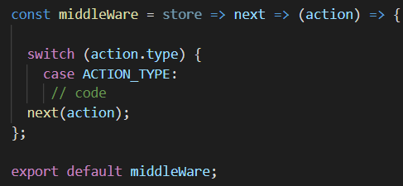
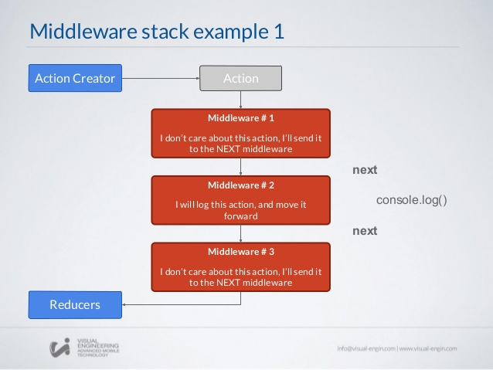
Socket.io
Recap: Le middleware est similaire au reducer, c’est un code qui filtre les actions et execute un code fonctionnel si besoin. L’avantage est qu’il s’executera toujours avant le reducer

Slide 5
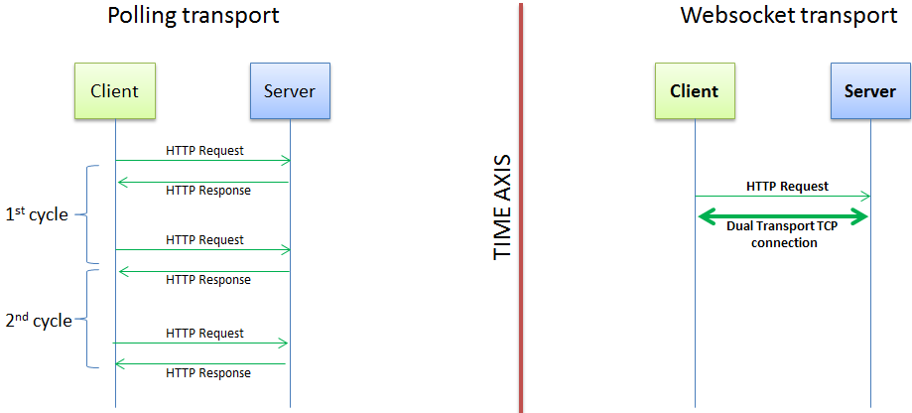
Socket.io
Socket.IO est une bibliothèque JavaScript pour les applications Web en temps réel. Il permet une communication bidirectionnelle en temps réel entre les clients Web et les serveurs. Il comporte deux parties: une bibliothèque côté client qui s'exécute dans le navigateur et une bibliothèque côté serveur pour Node.js.
Pourquoi ? Le but est de remplacer les techniques existantes qui exploitent l’infrastructure HTTP pour mettre en place des interactions bidirectionnelles entre clients et serveurs
Cycle: CONNECTING : Le client a envoyé la requête et attend la réponse du serveur [ Création d’un objet de classe WS] OPEN : Le serveur a répondu avec succès à la requête du client La connexion est maintenant établie entre le client et le serveur CLOSING : L’une des extrémités (endpoints) a demandé la fermeture de la connexion et attend la confirmation de l’autre extrémité CLOSED : état final
ws, websockets et socket.io sont des exemples de modules
(non fournis par défaut)

Slide 6

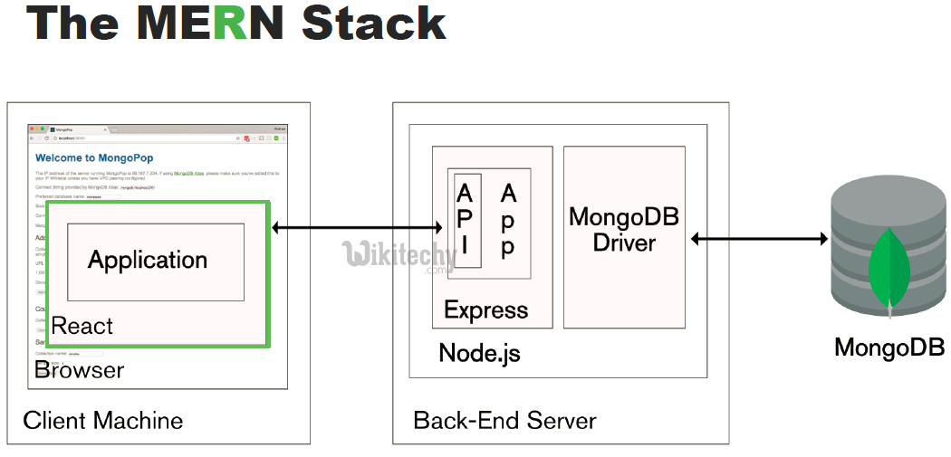
Express
Express.js est un framework Node.js C'est le framework le plus populaire à ce jour (le plus populaire sur NPM).
Pourquoi ? Node.js est un mécanisme d' I/O bas niveau qui possède un module HTTP. Si vous utilisez simplement un module HTTP, beaucoup de travail comme l'analyse de la charge utile, les cookies, le stockage des sessions (en mémoire ou en Redis ), la sélection du bon modèle d'itinéraire basé sur des expressions régulières devra être réimplémentée.
→ Express possède déjà ces implémentations

Slide 7
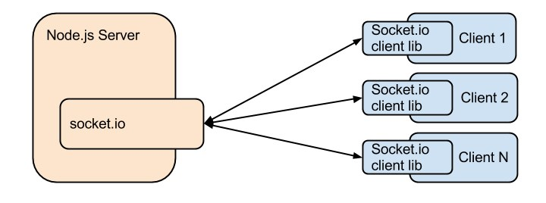
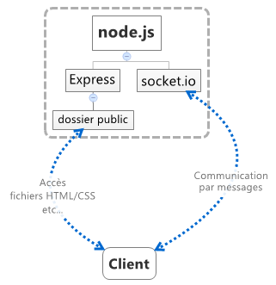
Socket.io
Architecture :
https://www.isnbreizh.fr/ixn/activity/p5jsServer/p5jserverHowTo/p5jserverHowTo.html
http://miageprojet2.unice.fr/index.php?title=Intranet_de_Michel_Buffa/MBDS_2014-2015_Prise_de_contact_NodeJS_%2B_chat_%2B_mini_jeu_multi_participants

Slide 8
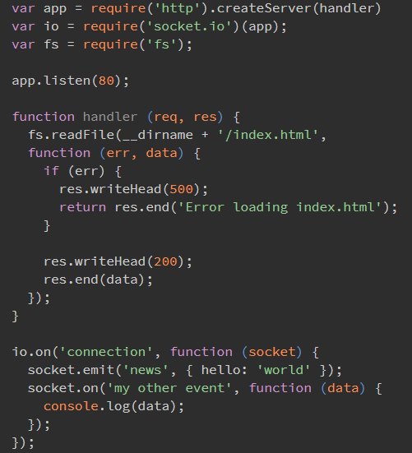
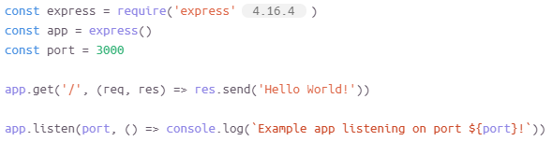
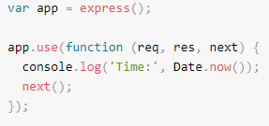
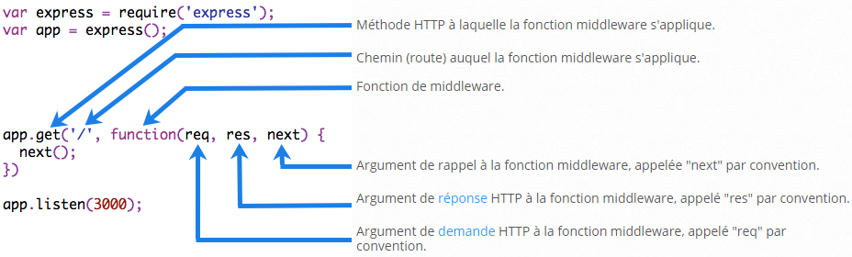
Getting start with socket & express
Code de fonctionnement Socket.io coté serveur
Code de fonctionnement Express coté serveur
Difference between express().use and express().get, express().post :
https://stackoverflow.com/questions/15601703/difference-between-app-use-and-app-get-in-express-js

Slide 9
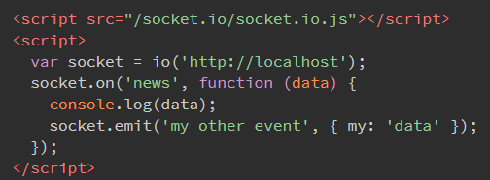
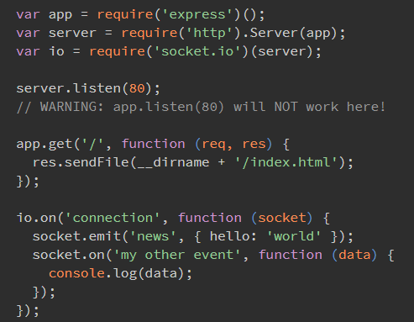
Exemple de fonctionnement
Code de fonctionnement Socket.io coté client
Code de fonctionnement Socket.io avec express coté serveur

Slide 10
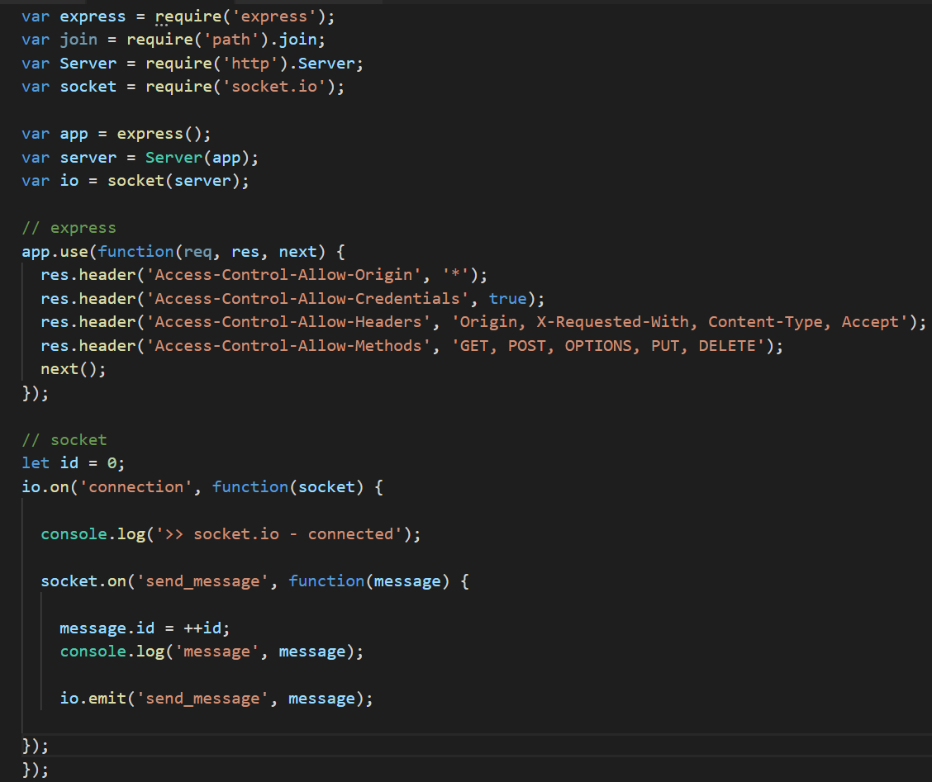
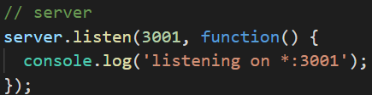
Exemple de fonctionnement coté serveur
Code coté serveur :
Import d’express Import de module http Import de Socket io coté serveur
Instanciation
Ecoute de la connexion socket
Ecoute d’un message client -> serveur type ‘send_message’
Emission d’un message type ‘send_message’
Lancement du serveur sur le port 3001/ ip localhost par défaut

Slide 11
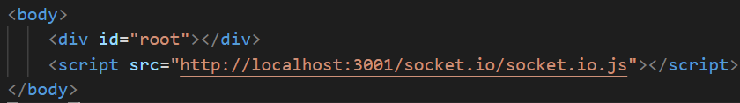
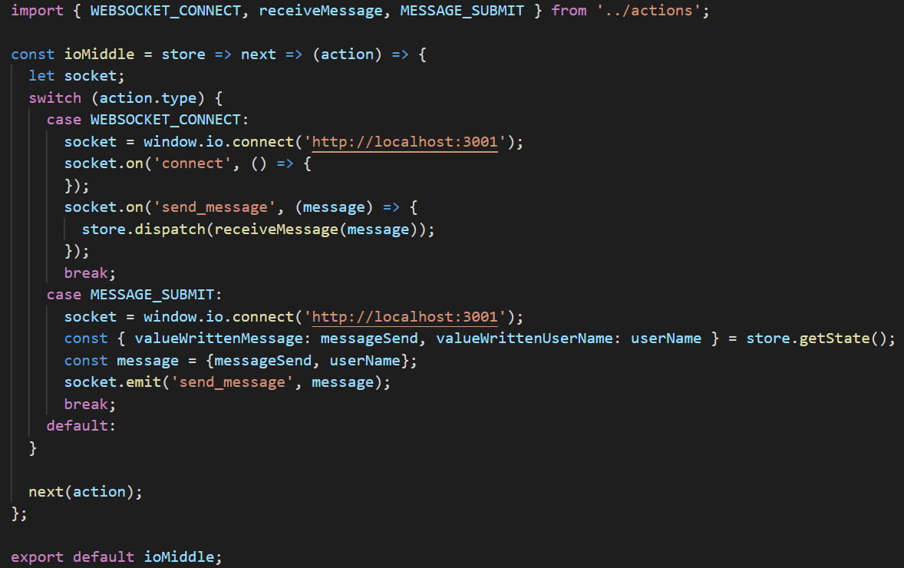
Exemple de fonctionnement coté serveur
Code coté client :
Import de socket io coté client
Connexion au socket
Ecoute de la connexion
Ecoute de la réception d’un message type ‘send_message’
Connexion à un nouveau canal socket
Emission d’un message

Slide 12
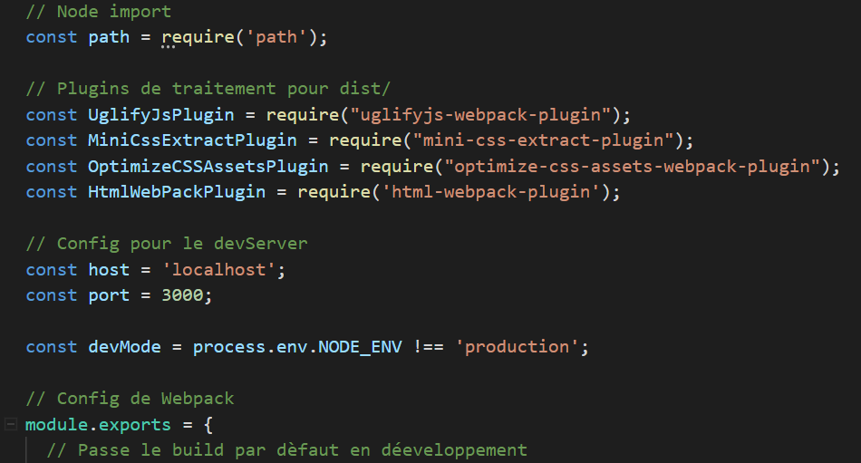
Exemple de fonctionnement coté serveur
Attention : Webpack tourne sur le port 3000
Le serveur nodeJS devra donc tourner sur un port différent, par exemple 3001

Slide 13
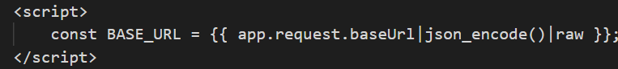
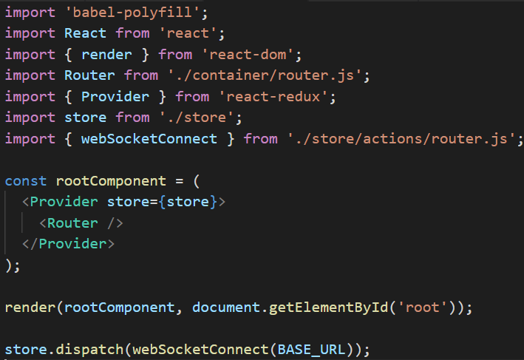
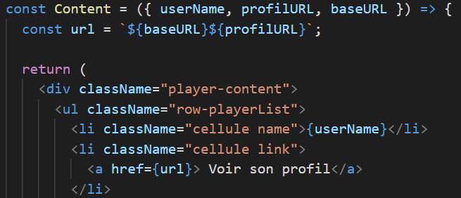
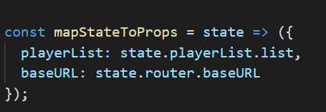
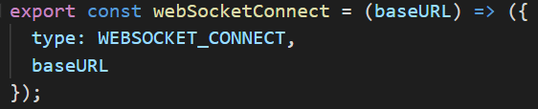
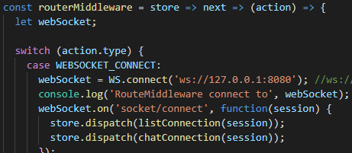
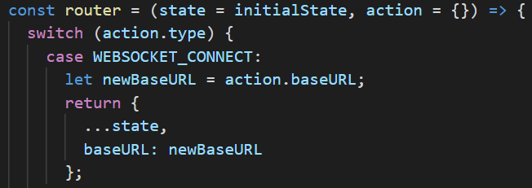
Passer des variables du serveur -> front
Lorsque c’est le serveur qui initie le rendu, on peut ajouter des variables dans le header :

Slide 14
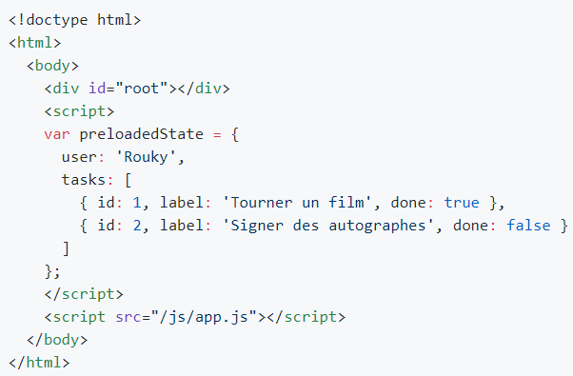
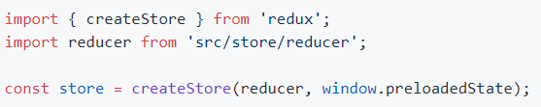
Preload State
Lorsqu'on crée le store, on peut injecter des données initiales dans notre state.
C'est très utile quand on doit reprendre un state qui aurait été calculé côté serveur.
Pour cela, on passe l'objet que l'on souhaite en deuxième argument de la fonction createStore.

Slide 15
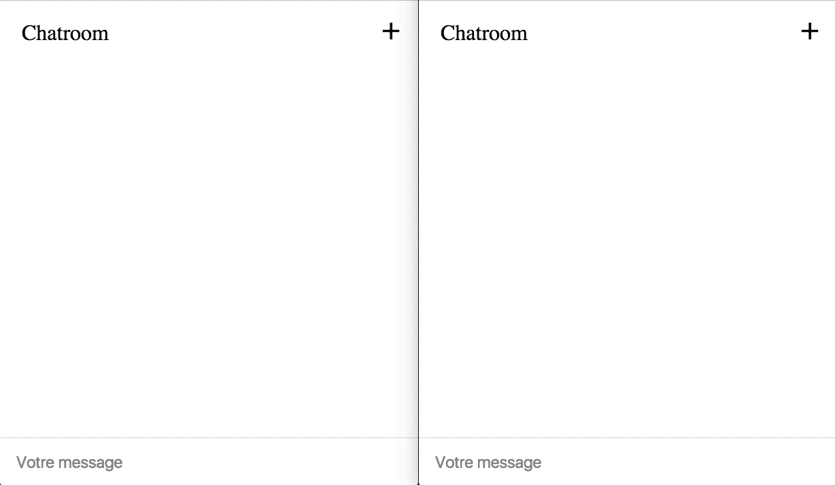
TP Chatroom – Socket.io
Créer une version statique avec les composants + fichiers sass
a- Décomposer l’application en plusieurs composants (ne pas oublier le composant qui englobe tous les autres) b- Import/Export + rajouter manuellement les variables ou fonctions () => {}
c- Créer les fichiers de style : .sass sans oublier les id/className
d- Créer le fichier app.js à la racine de src

Slide 16
TP Chatroom – Socket.io
2. Créer les containers de chaque composant, bien changer le chemin d’import dans le composant app
3- Ajouter les mapStateToProps avec les propriétés ajoutées en statique
4- Avant d’ajouter la mapDispatchToProps, faire la liste des interactions voulues
Formulaire : - Ce que l’utilisateur écrit à chaque instant dans le formulaire
- Vider le formulaire lors de la soumission
- Envoyer le contenue texte du formulaire
Setting : - Setting caché / visible
- Ce que l’utilisateur écrit à chaque instant dans le formulaire
- Afficher / Cacher les settings
- Envoyer le contenue texte du formulaire
Message : - message reçu

Slide 17
TP Chatroom – Socket.io
Rendre dynamique l’application : 5- Compléter les container avec les besoins de variables et méthodes
6- Créer le fichier action avec les constante d’action + les créateurs d’actions 7- Créer le reducer :
a- Créer l’initial state ( on initialise la liste des variables)
b- Créer la boucle switch avec les différents cas d’action
8- Astuce pour le setting : utiliser les className
Permettre l’utilisation du de redux :
9- Créer le fichier store.js
10- Encadrer le composant App avec le provider pour donner l’accès au store

Slide 18
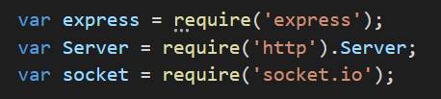
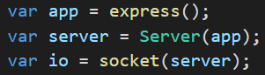
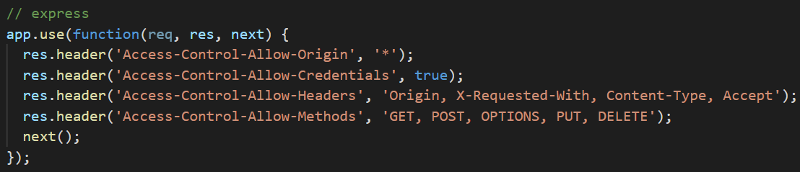
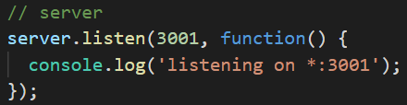
TP Chatroom – Socket.io
Créer le coté serveur:
Importer les librairies
Instancier
Requête
Ecoute du port

Slide 19
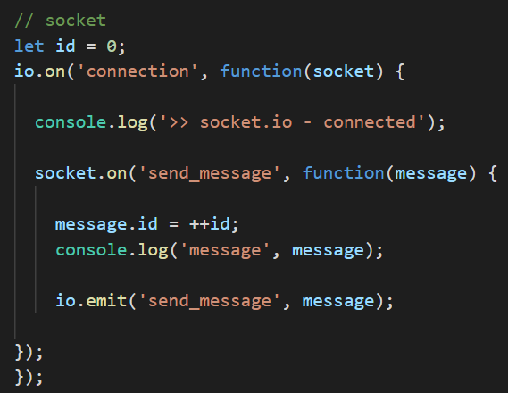
TP Chatroom – Socket.io
Code socket:
Ecoute de la création d’un canal socket
Ecoute de la réception d’un message client -> serveur dont l’identifiant est ‘send_message’
Incrémenter l’id du message pour créer des key dans la liste de composant
Emettre une response du serveur → client

Slide 20
Exemple de fonctionnement coté serveur
Code coté client :
Import de socket io coté client
Connexion au socket
Ecoute de la connexion
Ecoute de la réception d’un message type ‘send_message’
Connexion à un nouveau canal socket
Emission d’un message

